Slide 1
Детство, опалённое войной

Slide 2
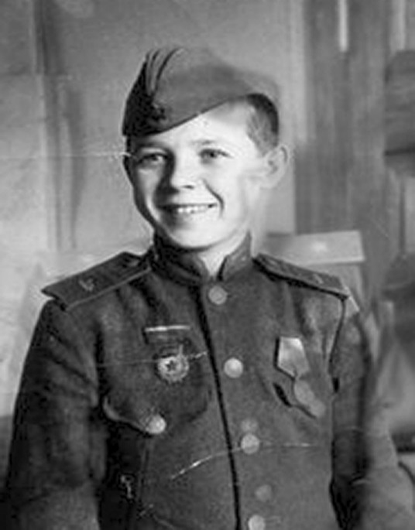
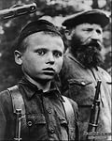
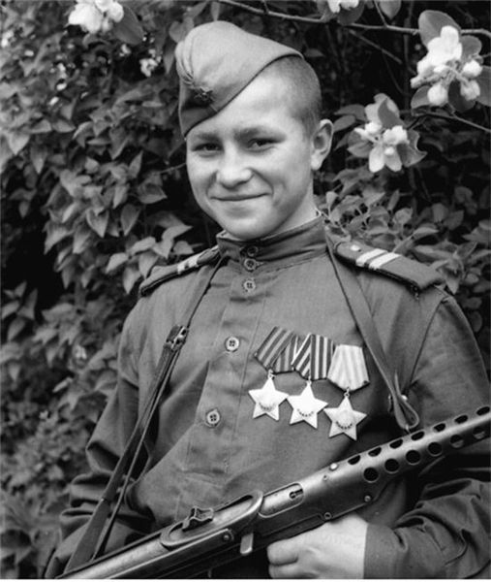
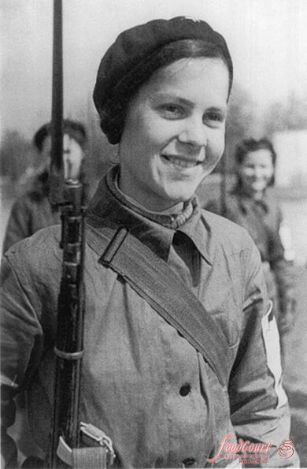
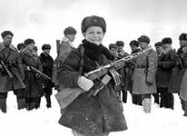
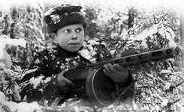
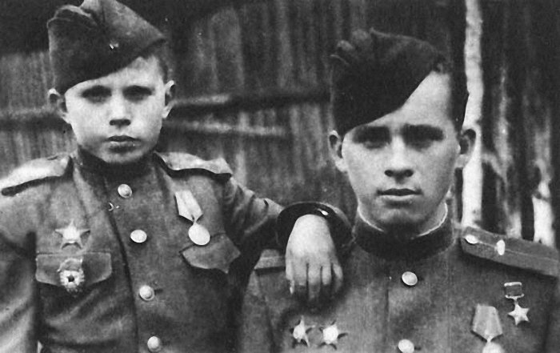

Slide 3
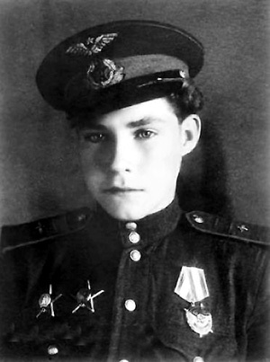
Аркаша Каманин - отважный «летунок»
Аркаша Каманин
мечтал о небе с
детства. Летом 1943
года, сдав экзамены,
получил допуск к
управлению самолетом.
За спасение
товарища и доставку
разведданных
Аркадий был
награжден орденом
Красной Звезды

Slide 4
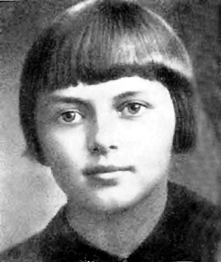
Зина Портнова – юная мстительница
По заданию партизан, с
которыми был связан
дядя Зины, она
распространяла
антифашистские
листовки, собирала
оружие, оставленное при
отступлении нашими
войсками.

Slide 5
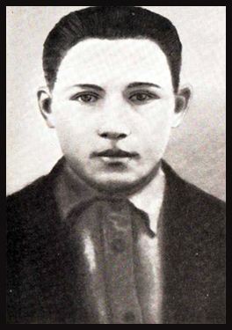
Тихон Баран – маленький Сусанин
Свою войну с немецко-фашистскими захватчиками он начал 9-летним. Тихон Баран два года помогал распространять антифашистские листовки. В 12 лет Тихон повёл в метель немецких солдат в непроходимые болота, которые зимой не замерзали.

Slide 6
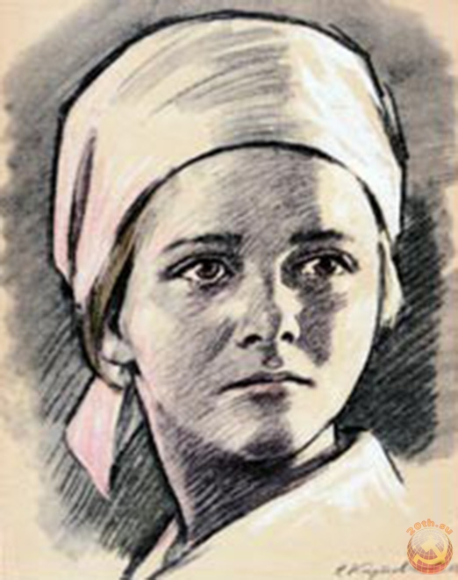
Надежда Богданова – юная партизанка
Маленькая, худенькая,
она, прикидываясь
нищенкой, бродила среди
фашистов, всё подмечая и
запоминая, и приносила в
отряд ценнейшие
сведения. Вместе
с бойцами-партизанами
взрывала фашистский
штаб, пускала под откос
эшелон с военным
снаряжением, минировала
объекты.

Slide 7
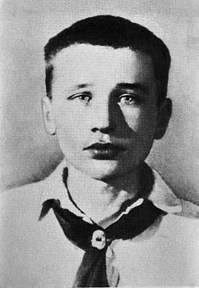
Володя Щербацевич - спаситель военнопленных
14-летний подпольщик
Володя Щербацевич был
одним из первых
подростков, кого
немцы казнили за участие
в подполье. Казнь его они
запечатлели на
фотопленку и
распространили потом
эти кадры по всему городу
– в назидание другим...

Slide 8
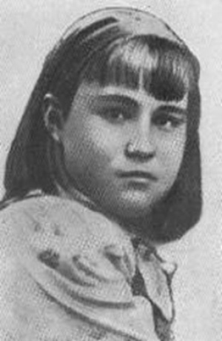
Валя Зенкина - маленькая санитарка
Валю фашисты заставили
под огнём пробираться в
крепость, чтобы передать
её защитникам
требование сдаться в плен.
Валя в крепость пробралась,
рассказала о зверствах
фашистов, объяснила, какие
у них орудия, указала место
их расположения и осталась
помогать нашим бойцам.

Slide 9
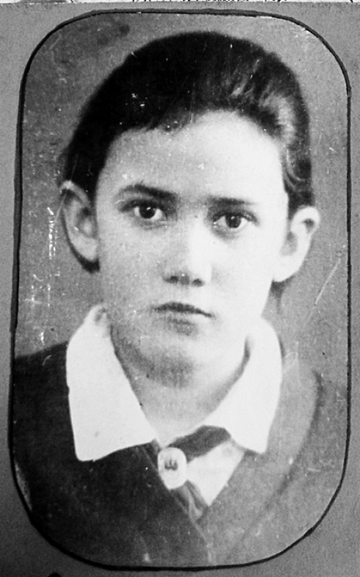
Нина Куковерова - партизанская разведчица
С первых дней прихода
фашистов Нина стала
партизанской
разведчицей. Всё, что
видела вокруг,
запоминала, сообщала в
отряд.

Slide 10
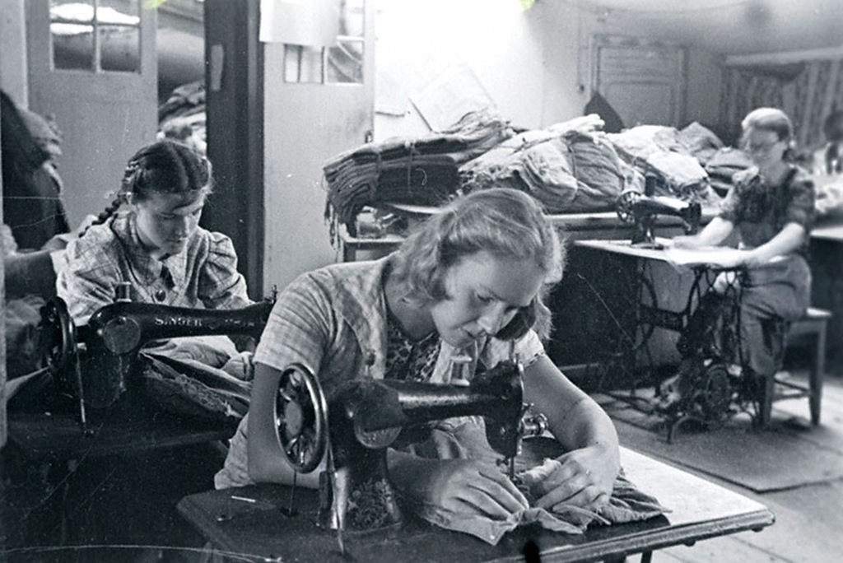
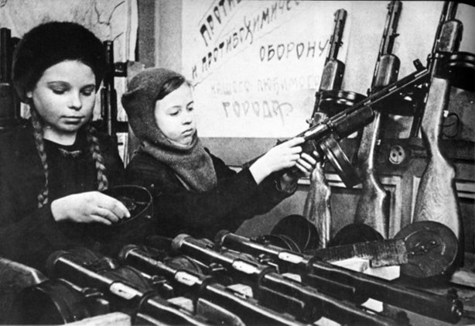
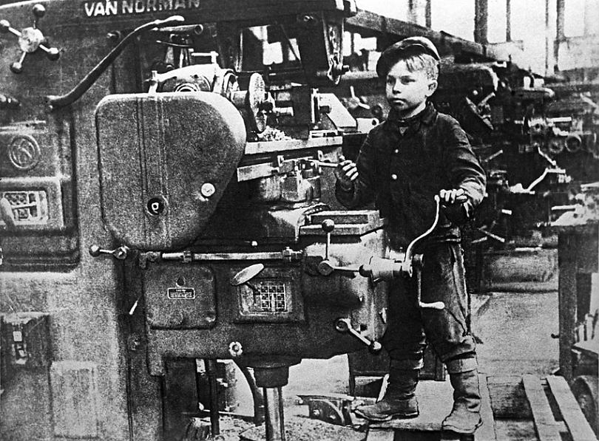
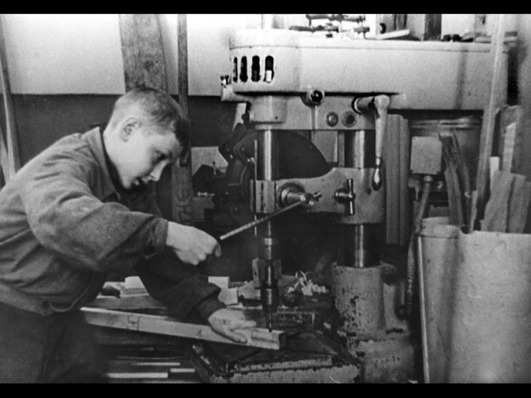

Slide 11
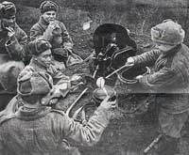
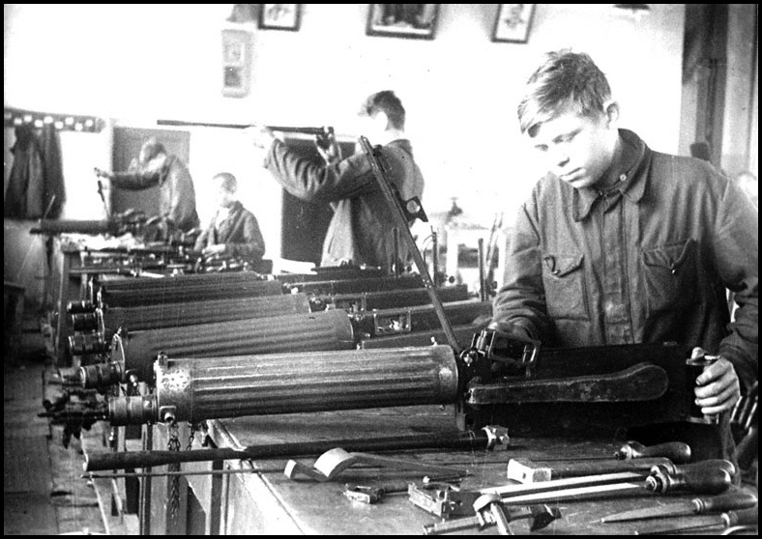
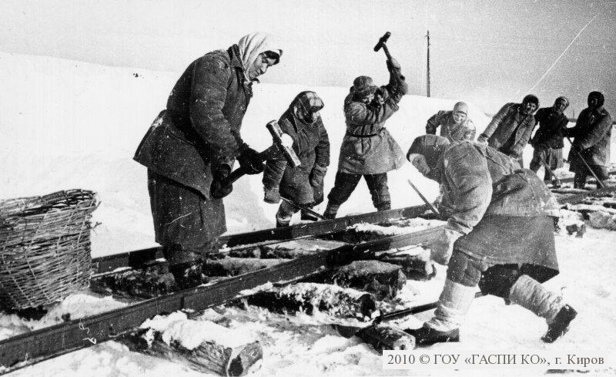
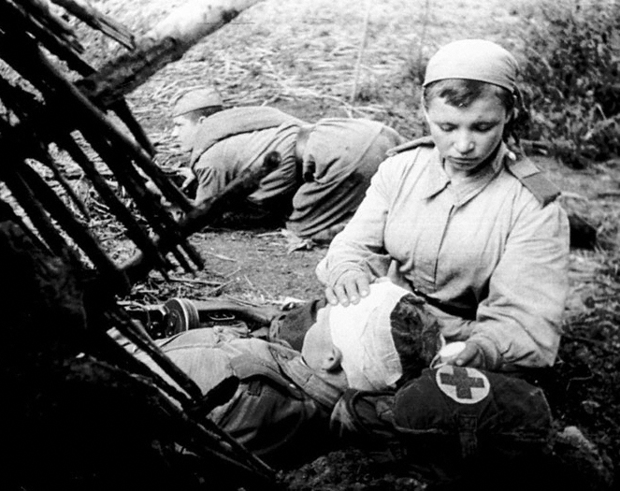

Slide 12
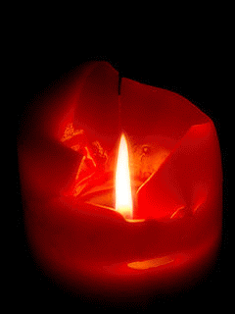
Покуда сердца стучатся, — помните! Какою ценой завоевано счастье, —
пожалуйста, помните!

Slide 13
Спасибо за внимание

